Slide 1
Altijd in ontwikkeling
Altijd in verbinding

Slide 2
Bruggen slaan
Verregaande samenwerking tussen VO en het lokale bedrijfsleven
Meedenken en mede de koers bepalen
Samen investeren in de aansluiting op de arbeidsmarkt
Het onderwijs verankeren in de samenleving
Expertise delen
Mogelijkheden onderzoeken

Slide 3
Waarom veranderen
Verdere verbetering van de kwaliteit van het onderwijs
Wisselende populariteit brengt continuïteit in gevaar
Meer keuzes realiseren voor leerlingen en medewerkers
Betere aansluiting op het vervolgonderwijs
Betere aansluiting op de arbeidsmarkt
Inbedding passend onderwijs
Medewerkers worden specialisten, geen generalisten
Krachten bundelen
Financiën op orde houden

Slide 4



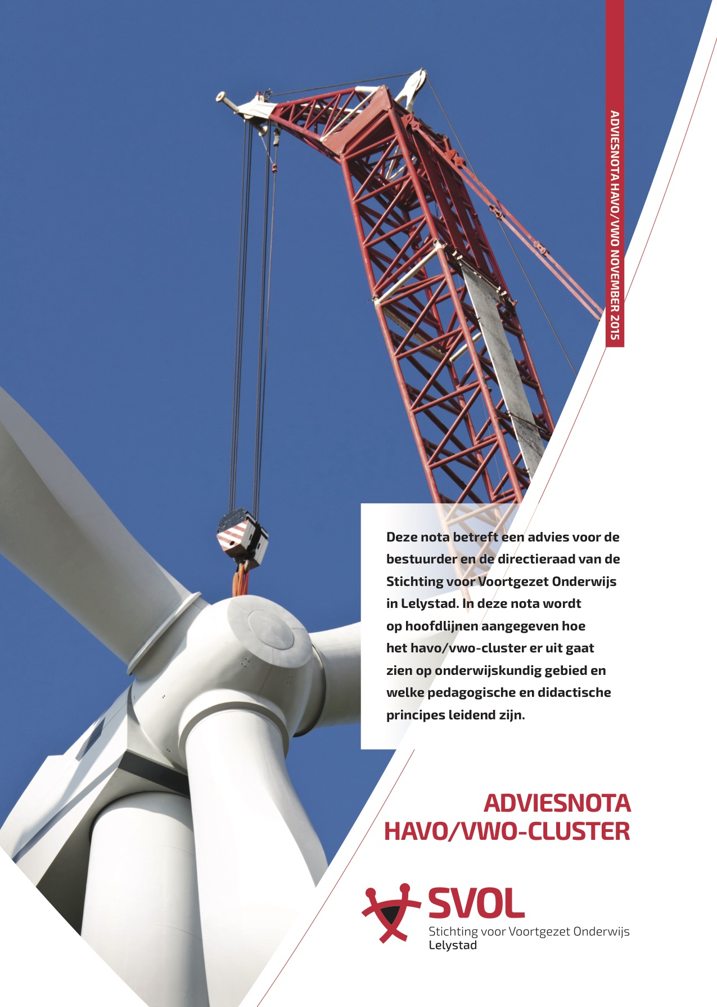

Slide 5
Animatie
VIDEO

Slide 6
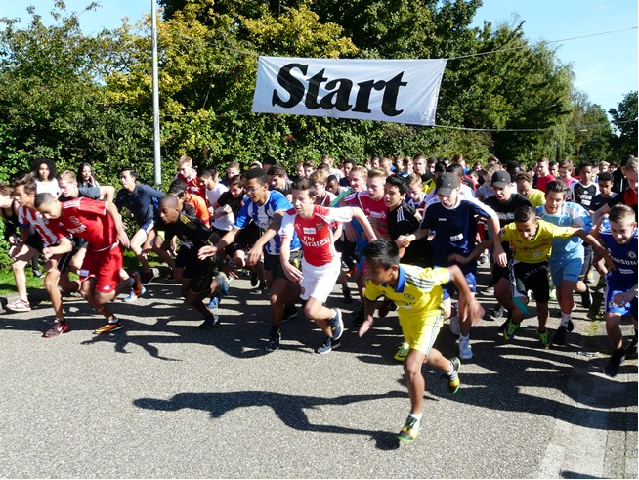
VMBO Lelystad
Voor elke leerling een
goede leerroute

Slide 7
Opdracht. Maak een ontwerp met daarin:
De visie van waaruit dit cluster onderwijskundig wordt vormgegeven
Welke profielen van het vmbo worden (hoe) aangeboden?
Hoe wordt invulling gegeven aan talentontwikkeling?

Slide 8
Positionering vmbo,
vakmanschap
Opdracht = drieledig
Maatwerk = urgent
Het vmbo cluster in Lelystad
Context
Professionele ruimte
Arbeidsmarkt in de regio
Samenhang en keuze in het curriculum

Slide 9

Drie pijlers
Voor elke leerling een goede leerroute
kansarme leerlingen bestaan niet
Leren door doen en denken
de beroepenwereld als uitdagende leeromgeving
Leren met ruggengraat
zonder inspanning geen succes

Slide 10
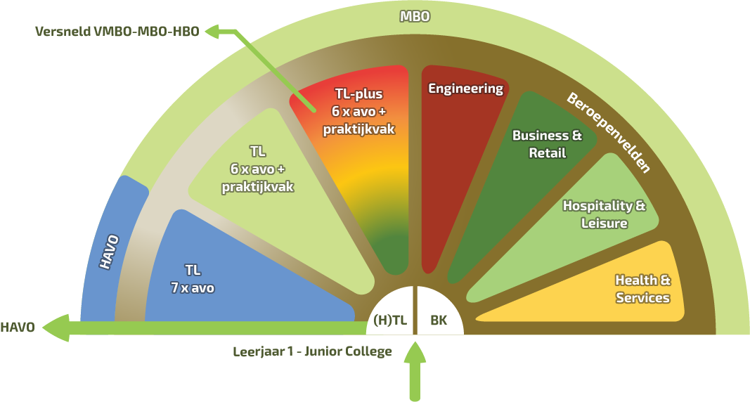

Slide 11
LBL-cyclus
halve jaren
Modulen in samenhang met het vmbo
Leerjaar 1(2)
mbo
Keuzedelen in samenhang met mbo
Leerjaar 4
Alle profielen (6)
Afsluiten met examen profielvakken of …….
Leerjaar 2/3
Leerjaar 1
Oriëntatie: niveau, beroepenwereld, werkwiize

Slide 13
mbo
versneld mbo-hbo
havo
Leerjaar 4
7e vak = beroepsgericht keuzevak
7e vak = avo
Leerjaar 3
7e vak = beroepsgericht profiel
7e vak = avo
Leerjaar 2
Havo
Leerjaar 1
Oriëntatie: niveau, deelschool, werkwiize in H/T klassen en TL-klassen

Slide 14
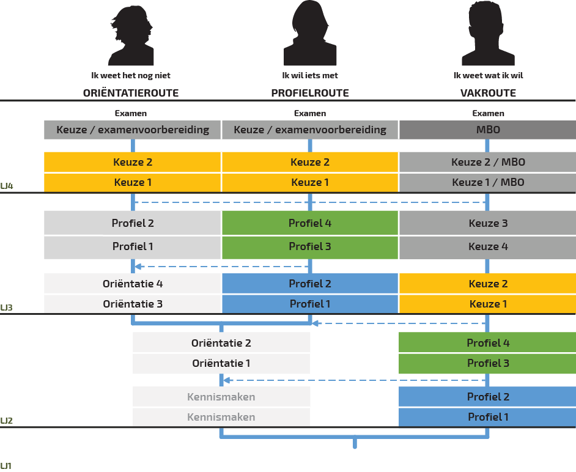

Slide 17

Havo/vwo-cluster
Advies

Slide 18
Opdracht
  Kleinschalig
  Keuzemogelijkheden
  Talentontwikkeling
  Excellentie
  Beroepsvoorbereidend havo
  Wetenschappelijk voorbereidend vwo

Slide 19
Onderwijscluster havo/vwo

Slide 20
Kleinschalig en veilig

Slide 21
Inspelen op talent

Slide 22
Instroom en doorstroom

Slide 23






Excellentie en verbreding

Slide 24

havo/vwo-cluster

Slide 25

ADVIES WERKGROEP IDENTITEIT

Slide 26
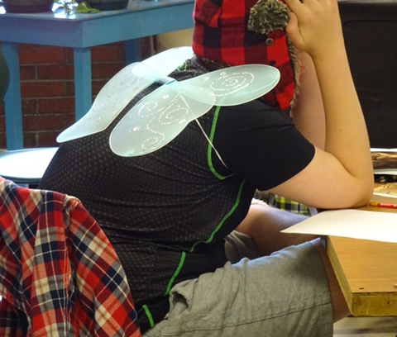
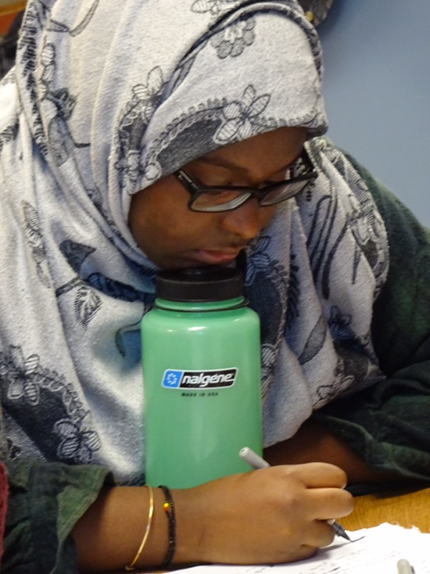
Jezelf kunnen en durven zijn!

Slide 27
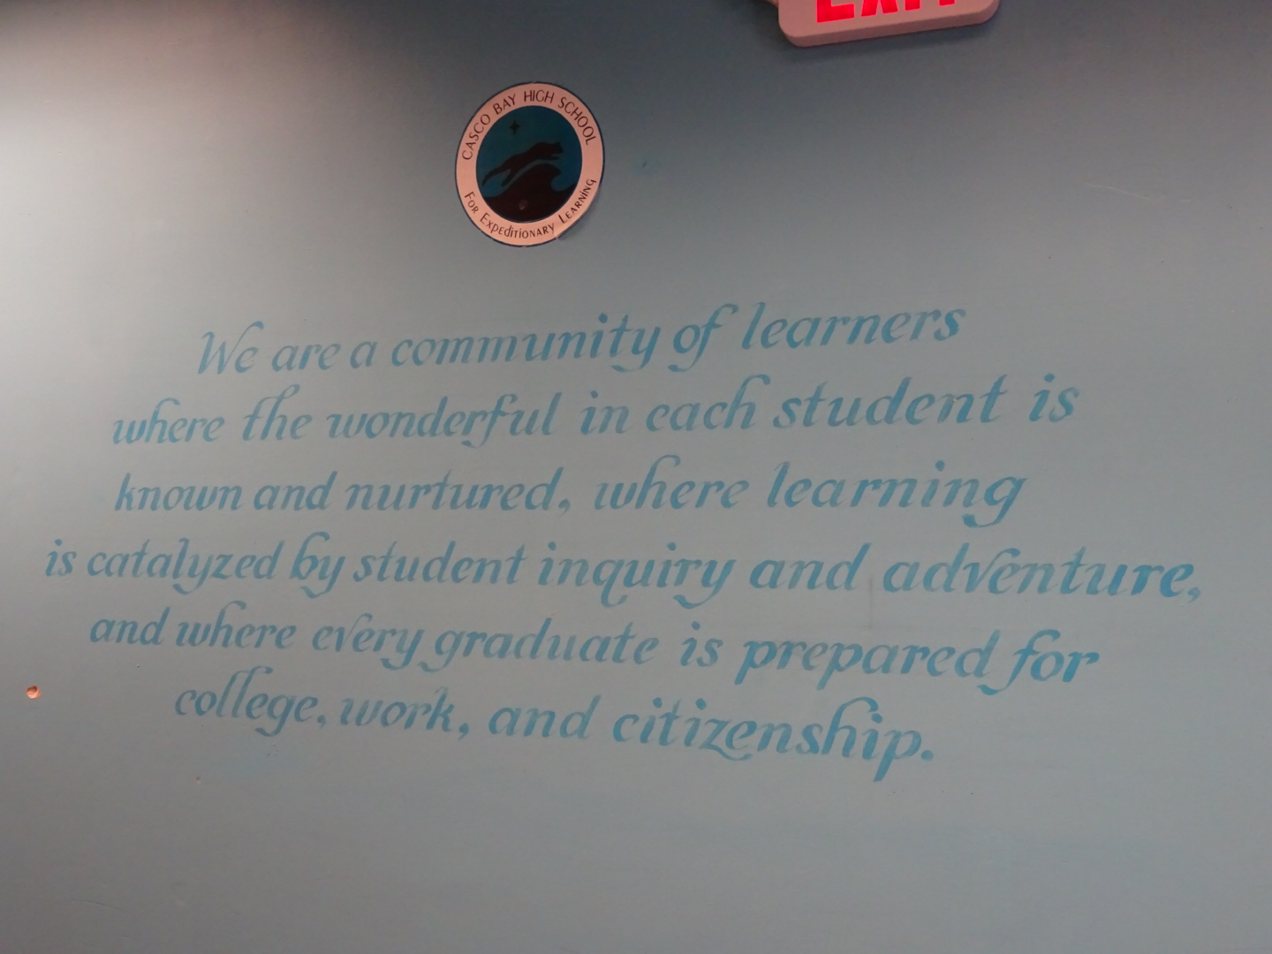
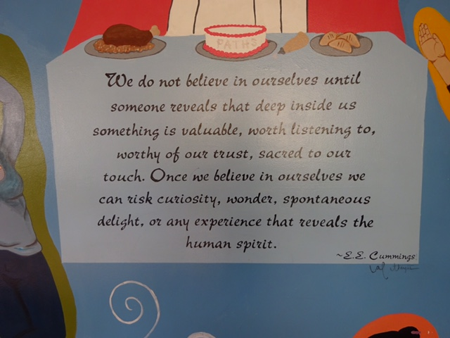
Wat verstaan wij onder Identiteit?
Als wij praten over Identiteit dan hebben wij het over Identiteit van de twee clusters in een brede betekenis.
Daaronder vallen:
- aandacht voor religie,
- zingevingsvraagstukken,
- sociale vaardigheden
- en burgerschapskunde.

Slide 28
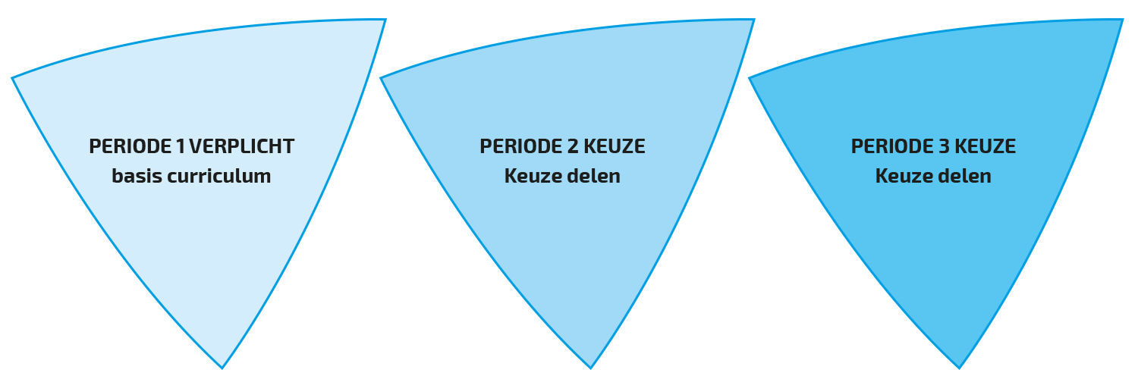
Identiteit op de lessentabel
Werken met een verplicht basiscurriculum en keuzedelen
Voorstel: Leergebied “Mensvorming”

Slide 29
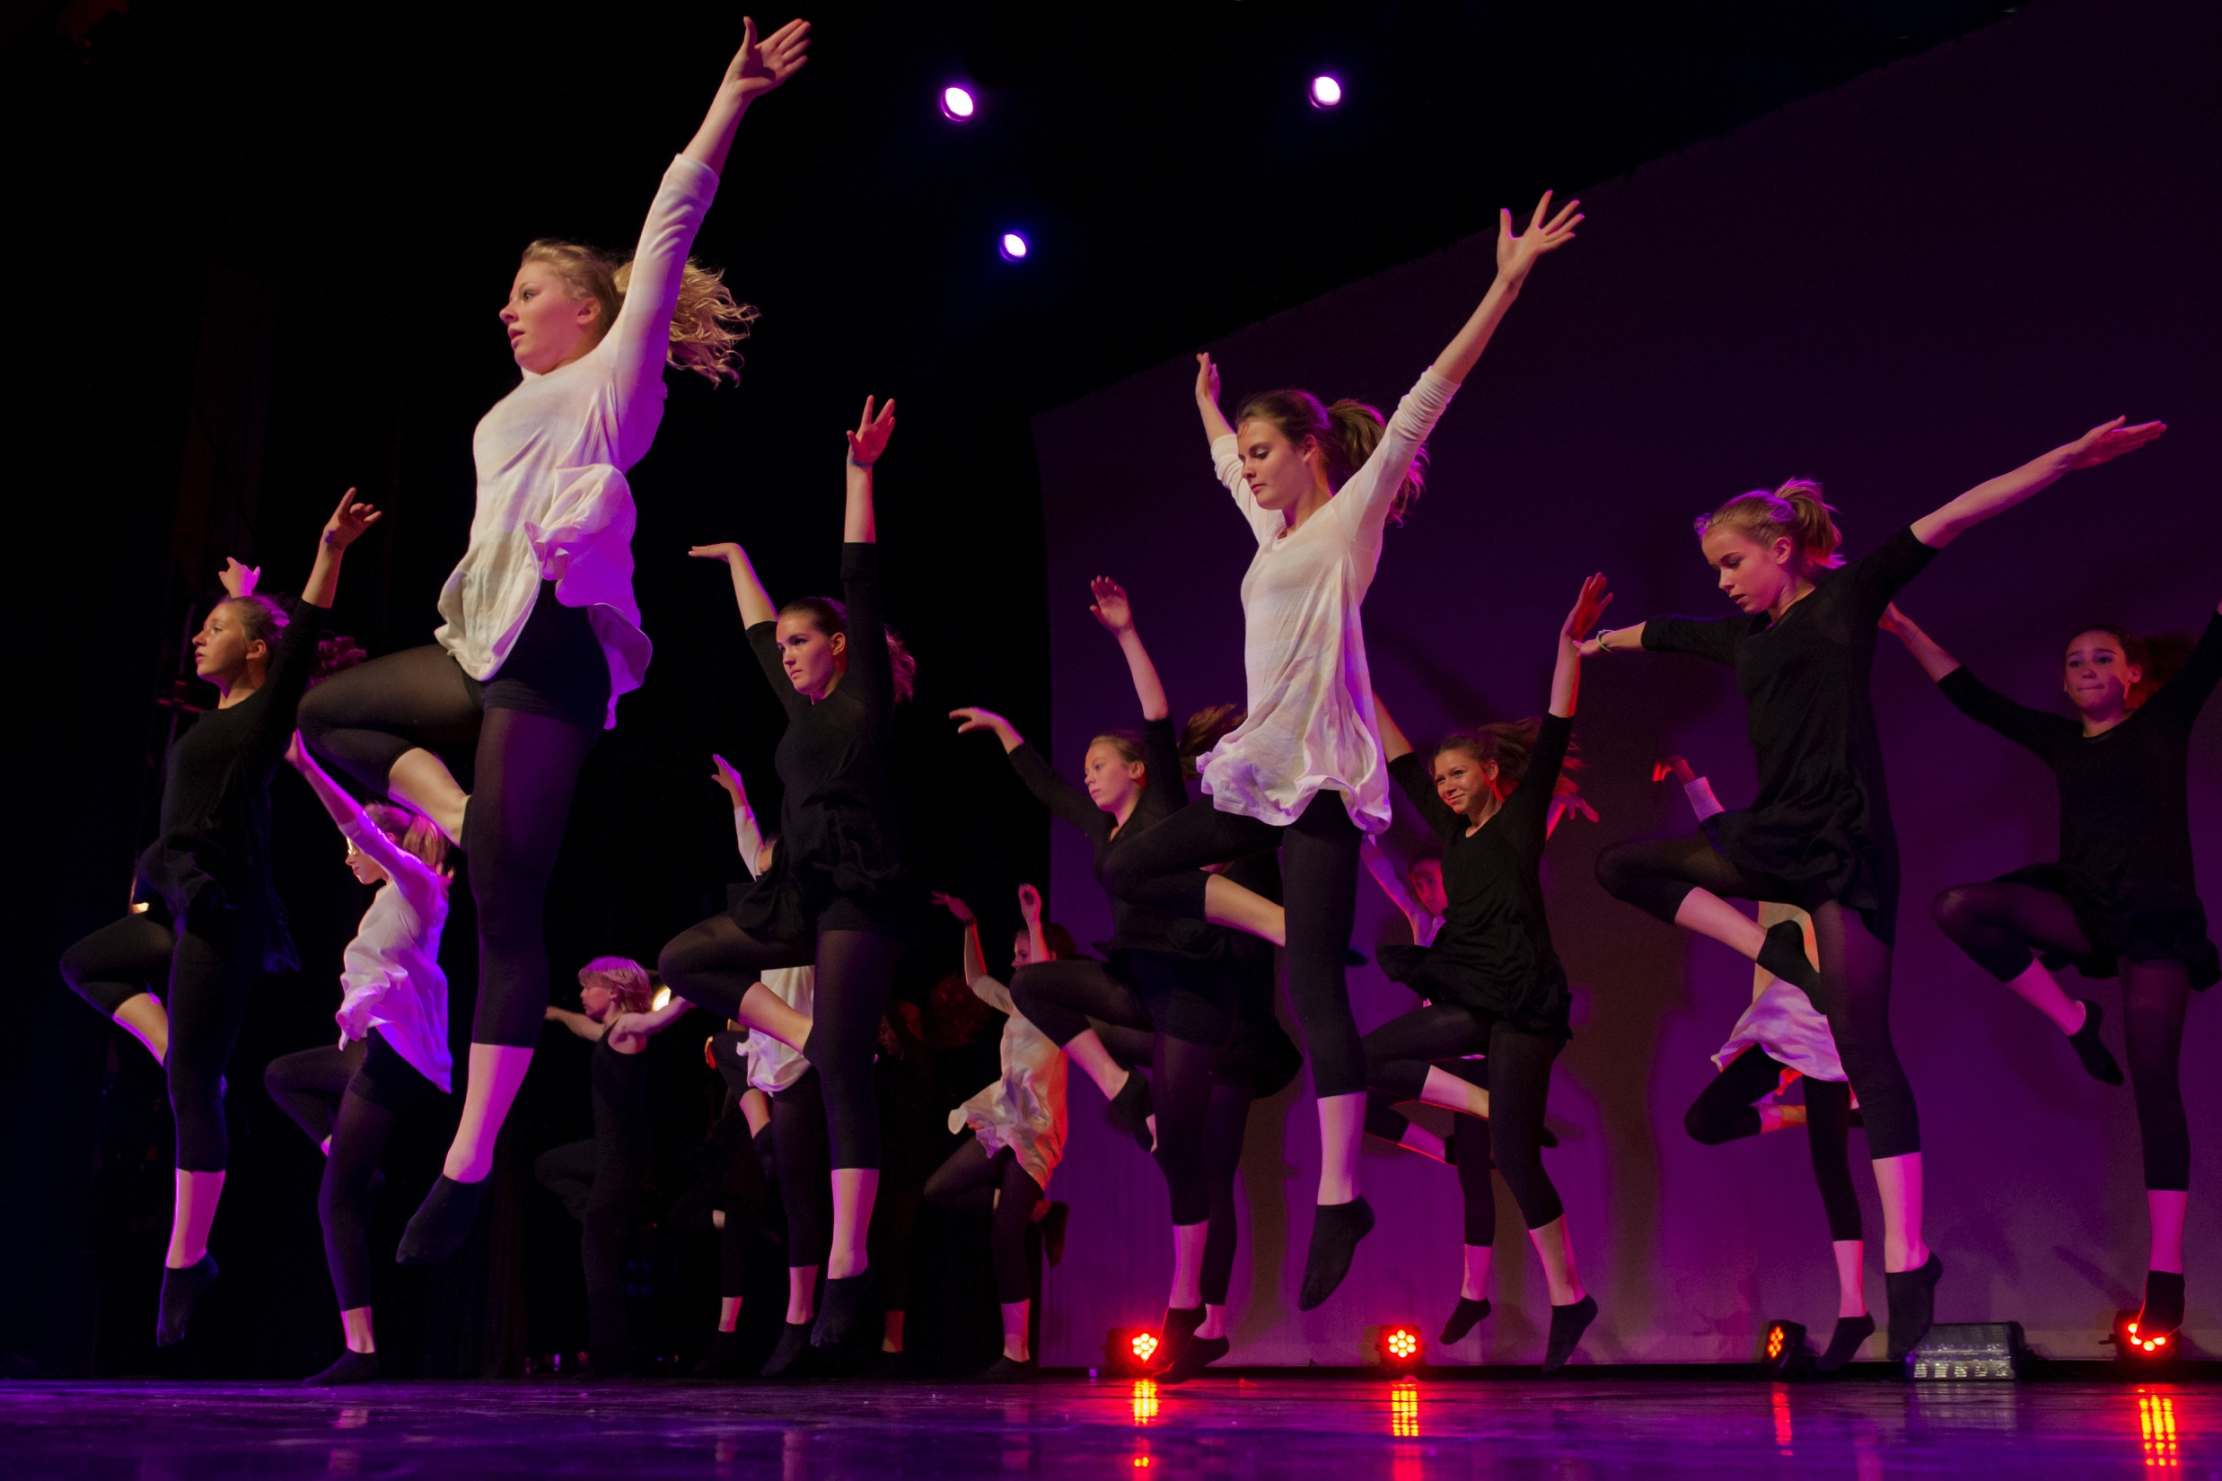
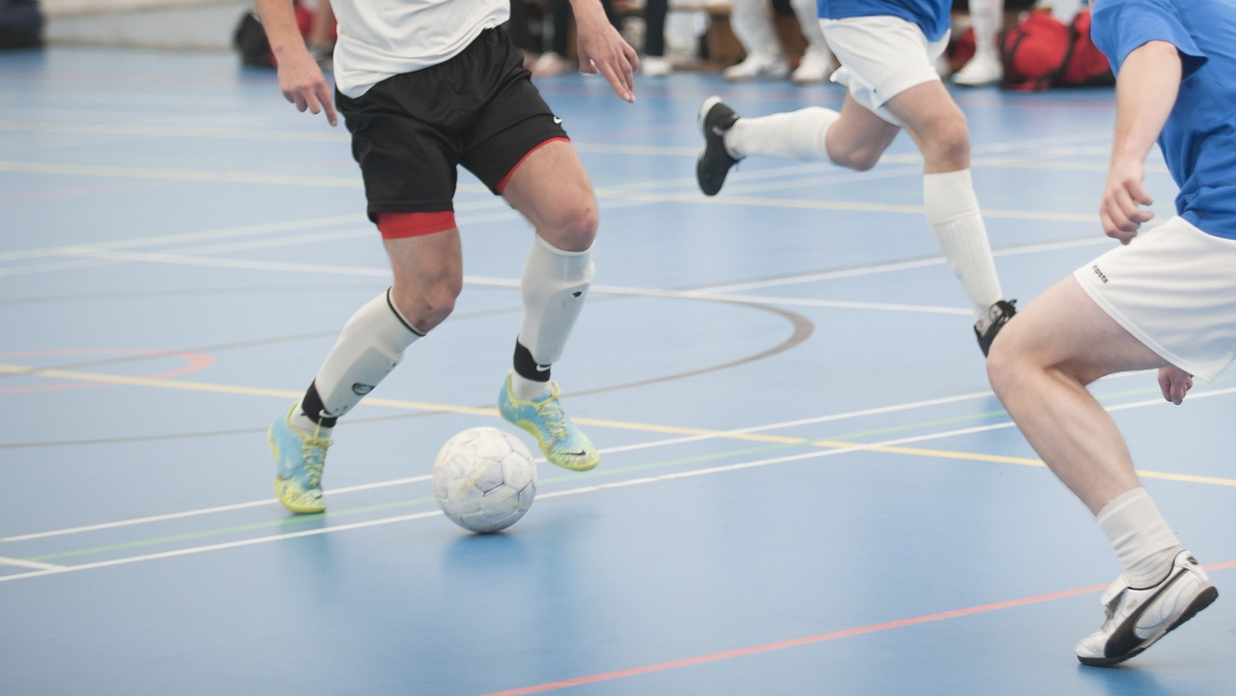
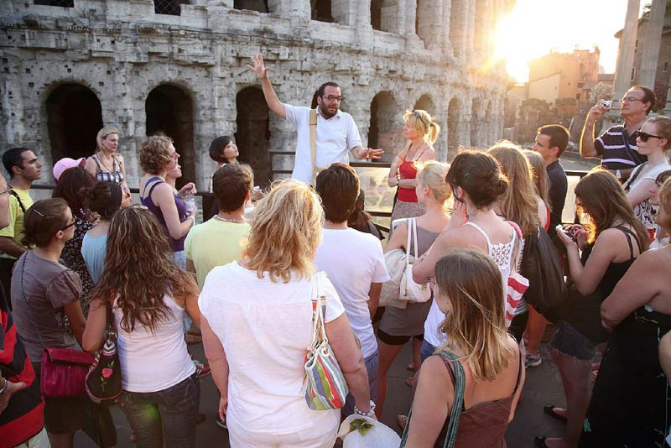
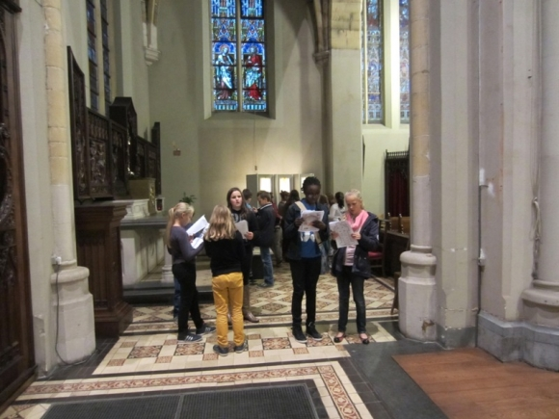
Activiteiten
Lesvervangend, naschools en interscholair

Slide 30
Uitgangspunten bij aandacht voor identiteit in de twee clusters:
“Zo doen wij dat hier”
Er is aandacht voor verschillen en overeenkomsten (bijvoorbeeld ten aanzien van religie, geaardheid, levensovertuiging) tussen leerlingen/ouders en medewerkers binnen en buiten de lessen.
Elkaar begrijpen en begrip (leren) hebben voor elkaar, voor ieders eigenheid, is hierbij belangrijk.

Slide 31
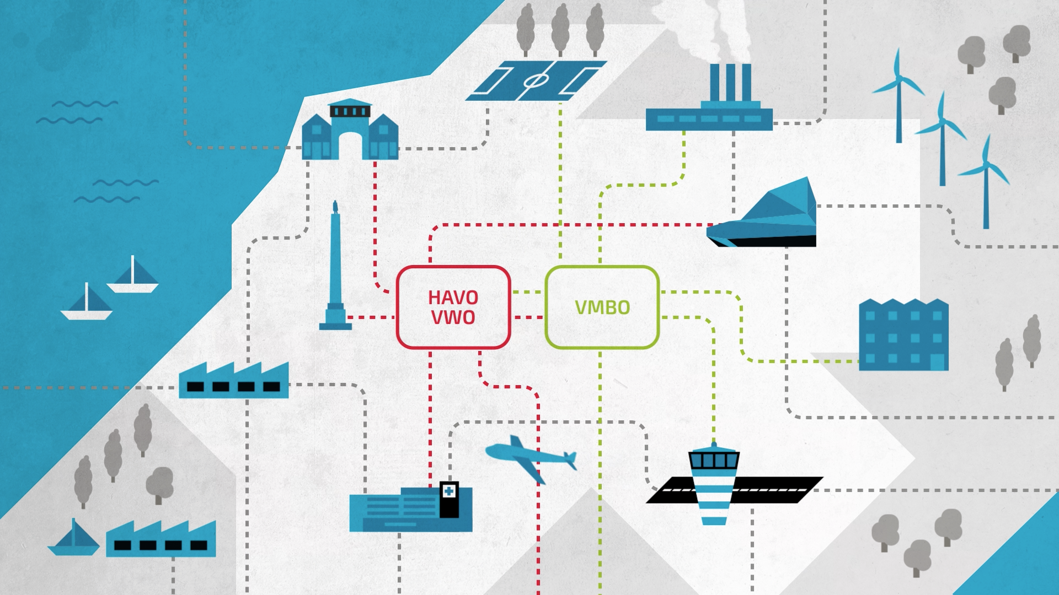
Het onderwijs kan en moet een bijdrage leveren aan de verdere
ontwikkeling van Lelystad.

Slide 32
Altijd in ontwikkeling
Altijd in verbinding

